Slide 1
Публичная презентация общественности и профессиональному сообществу результатов педагогической деятельности учителя математики МБОУ «ВСОШ №14»г.Улан-Удэ Норбоевой Т.Д.

Slide 2
ДАТА РОЖДЕНИЯ – 24.05.1961 г.
МЕСТО РАБОТЫ – МБОУ «Вечерняя (сменная) общеобразовательная школа №14»
ДОЛЖНОСТЬ – учитель математики и физики
КВАЛИФИКАЦИОННАЯ КАТЕГОРИЯ - высшая
ПРОФЕССИОНАЛЬНОЕ ОБРАЗОВАНИЕ
Окончила:
1983 г –БГПИ им.Д.Банзарова
присвоена квалификация – учитель математики и физики
ТРУДОВОЙ И ПЕДАГОГИЧЕСКИЙ СТАЖ РАБОТЫ
С 1983 г-2013г –учитель математики МБОУ «СОШ №4»
С 2013- по настоящее время – учитель математики и физики МБОУ «ВСОШ№14»
присвоена первая квалификационная категория
Стаж педагогической работы на 01.09.2019 г. -36
Стаж работы в данной школе на 01.09.2019 г. -7

Slide 3
Информация о профессиональных достижениях учителя
1 | Учебные достижения обучающихся
2 | Внеурочная деятельность обучающихся
3 | Приобретение обучающимися позитивного социального опыта
4 | Использование современных образовательных технологий, в том числе информационно-коммуникационных, в процессе обучения предмету и в воспитательной работе
5 | Собственная методическая система учителя, апробированная в профессиональном сообществе
6 | Профессиональное развитие учителя

Slide 5
Проектная деятельность
Победитель конкурсов грантов в форме субсидий на реализацию социальных проектов для молодежи
2013 – «Выбери жизнь»
2017- «За решеткой женские глаза»
2018- «Вернуть маму»
2019 « С чистого листа»
2020 «Путь к себе, счастливой»

Slide 6
Выступление на семинарах, конференциях , конкурсах.
2016г- «Самый классный ,классный»
2018г-Республиканская НПК педагогов УИС
2019г-Республиканская НПК педагогов УИС
2019г-Республиканская НПК педагогов УИС
2020г-Республиканская НПК педагогов г . Улан-Удэ

Slide 7
Школа-как ресурсный центр социального партнерства
Центр Культуры и
Досуга при Администрации г. Улан-Удэ
Библиотека им. И.Калашникова
Ассоциация приемных семей
О.О. «Семья»
РЦНТ
ГРД Т им .Н.Бестужева
БГУ
Общественные организации

Slide 8
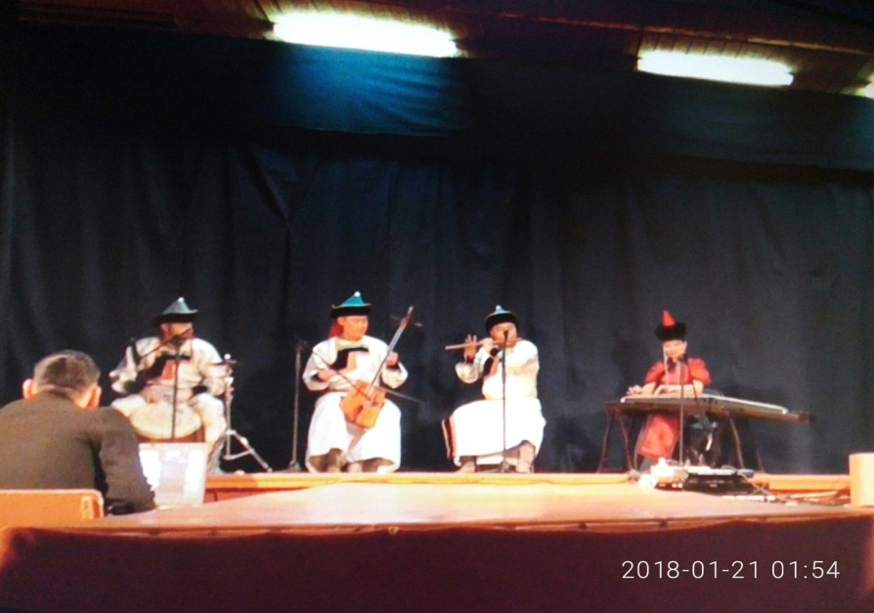
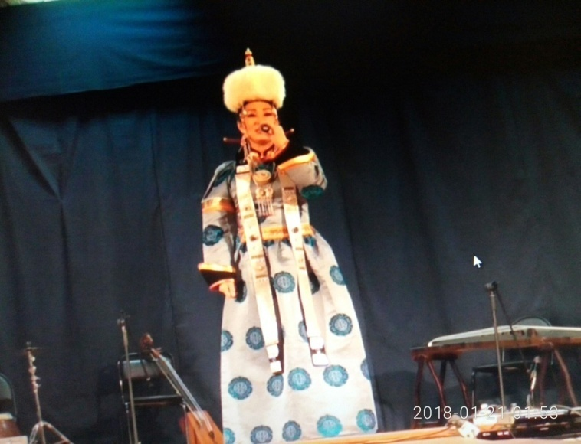
Театр танца и песни Байкал

Slide 9
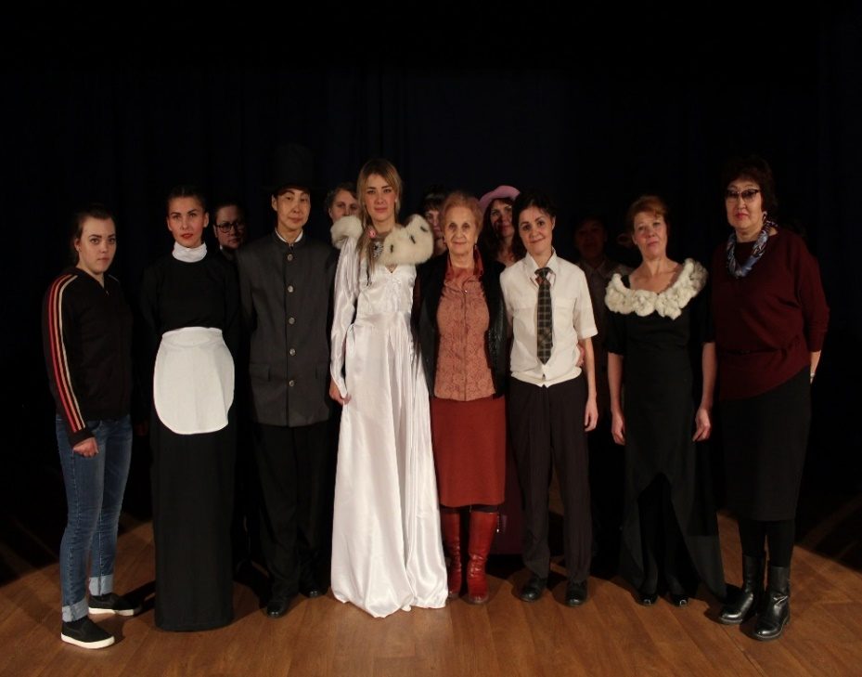
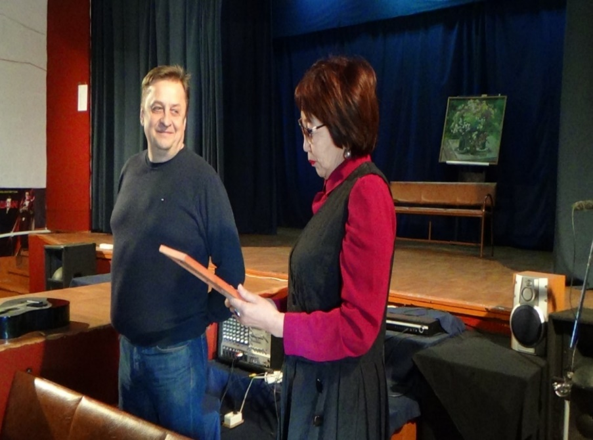
Творческие коллективы

Slide 10
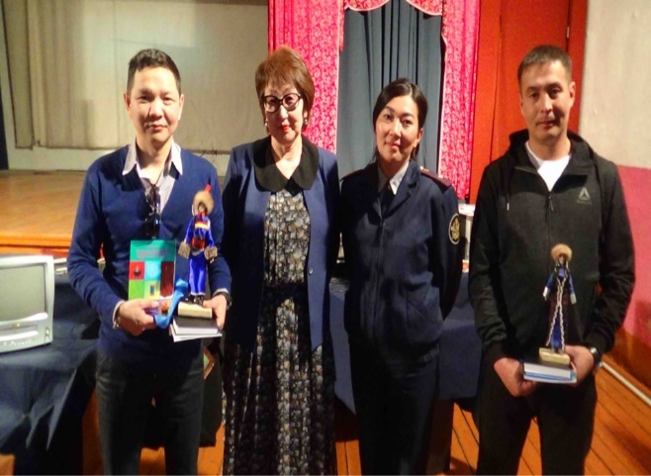
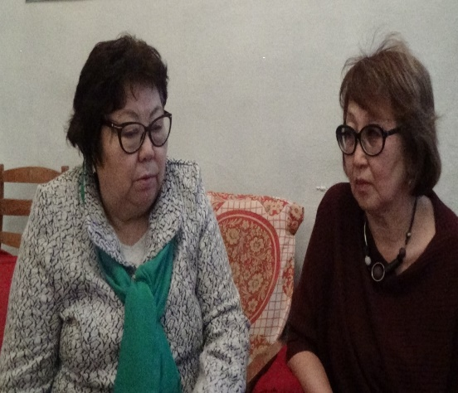
Общественные организации

Slide 11
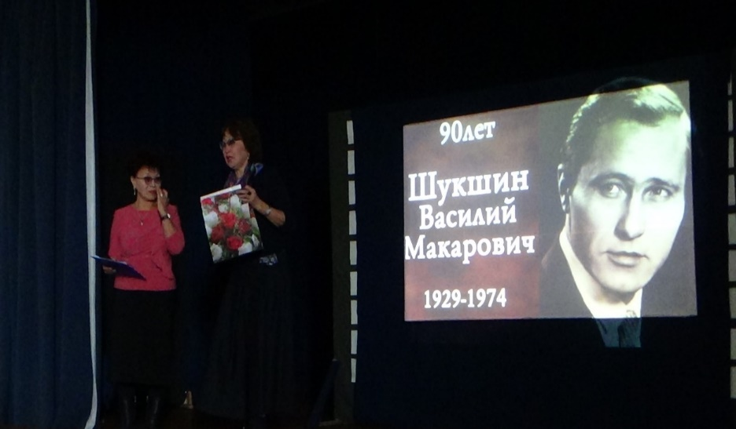
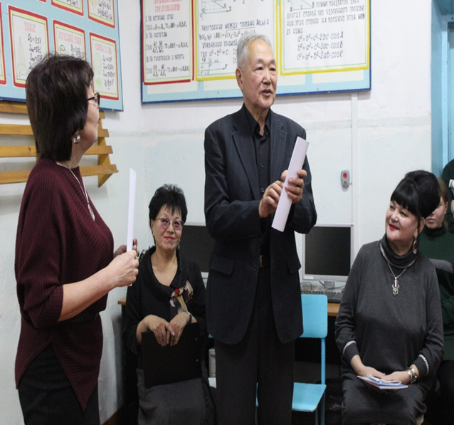
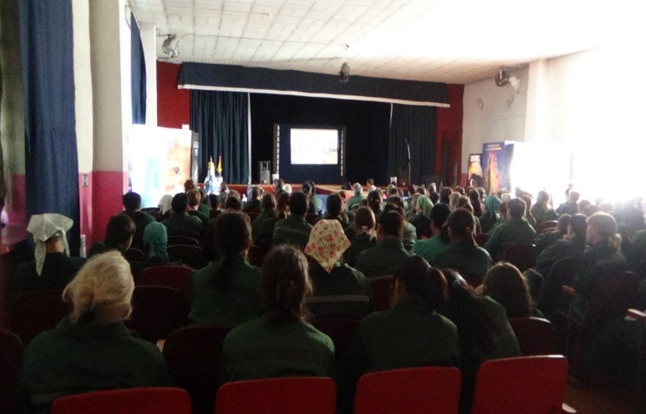
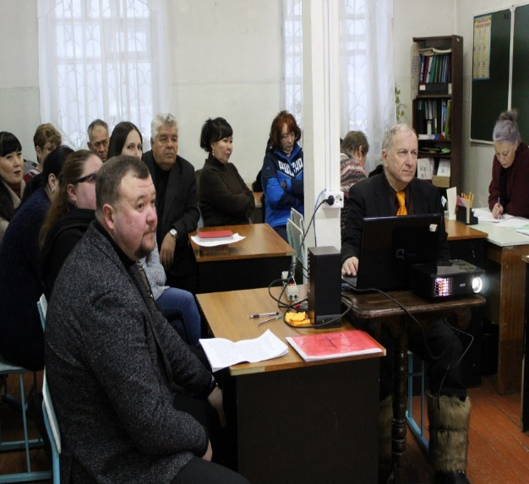
Библиотека им. И. Калашникова , БГУ

Slide 12
ПРИЛОЖЕНИЯ
1 | Авторские методические разработки ( прил)
2 | Воспитательная работа с обучающимися ( прил)
3 | Проектная деятельность (прил)
4 | Выступление на семинарах, курсах

